Slide 1
CHEMICKY ČISTÉ LÁTKY A ZMESI
7.r.

Slide 2
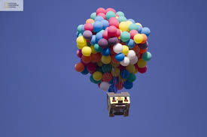
Značky a názvy prvkov
!!!Značky a názvy prvkov si budeme písať (a učiť sa) na zadnú stranu v zošite.!!!
Vodík - Hydrogenium – H
Hélium – Helium – He
Lítium – Lithium – Li
Sodík – Natrium – Na
Draslík – Kalium – K
Kyslík – Oxygenium – O
Uhlík – Carboneum - C

Slide 3
Z čoho sú zložené látky?
Látky (chemické látky) sú zložené z veľmi malých častíc – atómov, ktoré majú tvar guľôčky. Tie môžu byť osamote, alebo sa spájať s inými – buď rovnakými, alebo rôznymi atómami – guľôčkami.
Napr. :
hélium – He – je tvorené 1 guľôčkou
kyslík je tvorený dvoma rovnakými guľôčkami – O2 -
(dvoma guličkami je tvorený aj dusík, fluór, chlór, bróm, jód, vodík)
voda – je zložená z 3 guľôčok – dvoch rovnakých – H a jednej guľôčky kyslíka O – H2O
oxid uhličitý - je zložený z tiež z 3 guľôčok – 2 rovnakých (O) a 1 guľôčky – uhlíka (C) – CO2

Slide 4
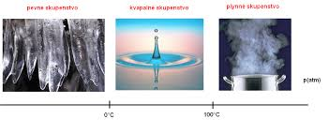
Skupenstvo chemických látok
Chemické látky sa vyskytujú v 3 skupenstvách:
v tuhom (napr. ľad, zlato, ...)
v kvapalnom (voda, ortuť, ...)
v plynnom – (vodná para, kyslík, vodík,...)

Slide 5
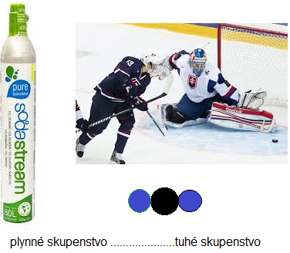
„dym“ vo filmoch, divadle – suchý ľad vložený do vody
Sublimácia – prechod z tuhého priamo na plynné skupenstvo
Desublimácia – opačný dej
https://www.youtube.com/watch?v=ZWhyTu5ksro

Slide 6
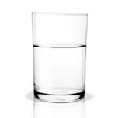
Chemicky čistá látka
Látka zložená iba z častíc rovnakého druhu
Vlastnosti chemicky čistých látok (teplota varu, topenia, ...) môžeme nájsť v chemických tabuľkách
Pozor! Voda z vodovodu nie je chemicky čistá látka!

Slide 7
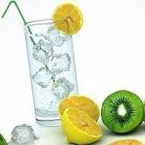
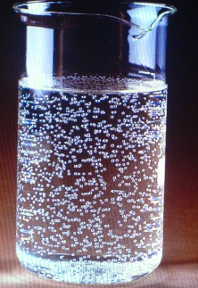
Zmesi
+
=
Látky zložené z častíc rôzneho druhu, napr. ak do čistej vody (obsahujúcej iba častice H2O pridáme („pribubleme“, „prifúkneme“) oxid uhličitý, získame zmes – sódovu vodu

Slide 8
Zmes je teda zložená z dvoch alebo viacerých zložiek.
V prírode sú zmesi rozšírenejšie ako chemicky čisté látky.
Pitná voda obsahuje okrem častíc vody rozpustené aj iné častice, preto je zmes, nie chemicky čistá látka. Chemicky čistou látkou je destilovaná voda.

Slide 9
...pokračujeme v chemických značkách...☺
Dusík – Nitrogenium – N
Berýlium – Beryllium – Be
Bór – Borum – B
Fluór – Fluorum – F
Neón – Neon – Ne
Horčík – Magnesium – Mg
Hliník – Aluminium - Al

Slide 10
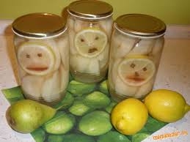
Zmesi
Ocot je zmes vody a kyseliny octovej. Jednotlivé zložky nevieme voľným okom rozlíšiť, preto hovoríme o rovnorodej zmesy.
...homogénna sústava
Kompót je zmes ovocia, vody, cukru, kyseliny citrónovej, klinčekov, ...Ovocie vieme odlíšiť od vody voľným okom, preto hovoríme o rôznorodej zmesy.
...heterogénna sústava
Voda a v nej rozpustený cukor, kyselina = homogénna fáza heterogénnej sústavy.

Slide 11
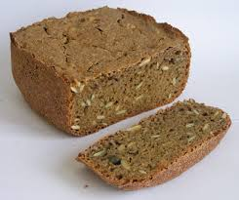
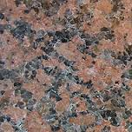
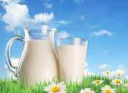
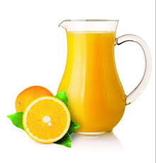
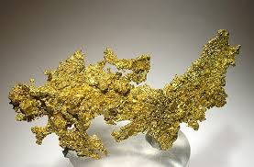
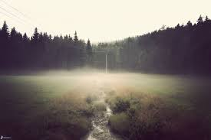
Aká zmes je...?
žula mlieko, sklo, vzduch celozrnný chlieb
zlato džús hmla
........roztrieď podľa skupenstiev

Slide 12
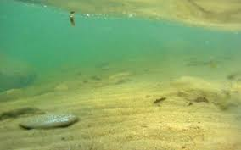
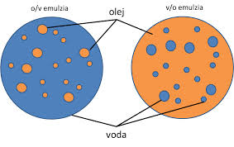
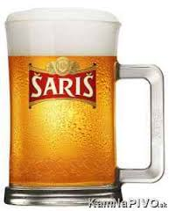
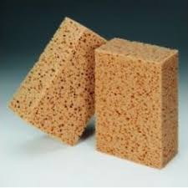
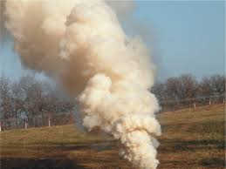
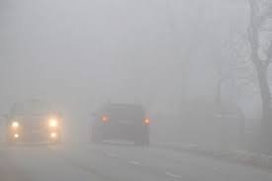
Typy zmesí
suspenzia emulzia
pena (pemza) areosol

